Slide 1

29 y 30 de mayo
Complejo Cultural del Viejo Mercado
RAFAELA · SANTA FE · ARGENTINA
An. COEX César Bourdiel
Director – Dirección de Operaciones de Comercio Exterior

Slide 2
Contenido
¿Quiénes somos?
¿Qué servicios ofrecemos?
¿Cómo promovemos la internacionalización?

Slide 3

1. Quiénes somos…
Misión Institucional:
“Representar y defender los intereses de los socios ante entidades públicas o privadas nacionales, regionales e internacionales, buscando el fortalecimiento industrial.
Orientar, relacionar y facilitar la inserción de nuestros socios en los mercados internacionales.
Brindar servicios eficientes ajustados a las necesidades de nuestros socios y a los industriales en general, para consolidar su crecimiento empresarial.”

Slide 4
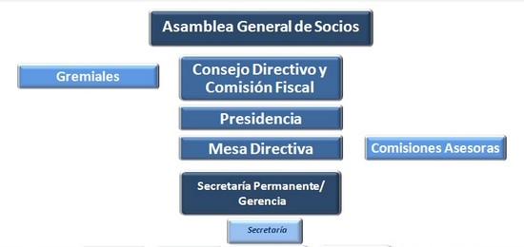

1. Quiénes somos…

Slide 5
1. Quiénes somos…
Comisión de Comercio Exterior
Dirección de Operaciones de Comercio Exterior

Slide 6
1. Quiénes somos…
Algunos números:
  120 años de existencia
  Más de 1.000 empresas asociadas
  48 Gremiales Sectoriales
  60 ámbitos externos de participación, públicos y privados
  Cientos de empresas utilizando los servicios mes a mes

Slide 7
1. Quiénes somos…
Infraestructura:
  4 Sedes
  Club de los Industriales
  Más de 70 funcionarios
  Amplio staff de consultores vinculados
  Oferta de servicios de calidad

Slide 8
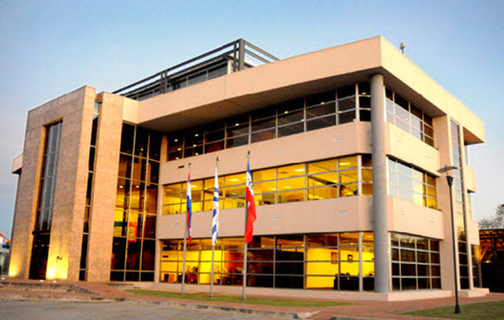
Sede
Av. Italia 6101

Slide 9
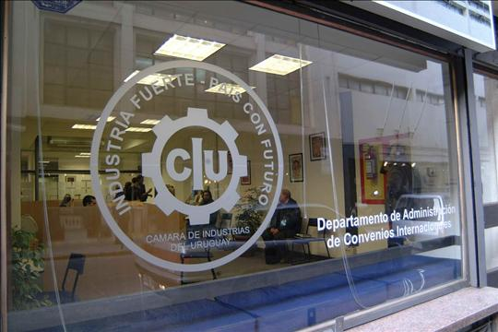
DACI - Ciudad Vieja
Zabala 1378

Slide 10
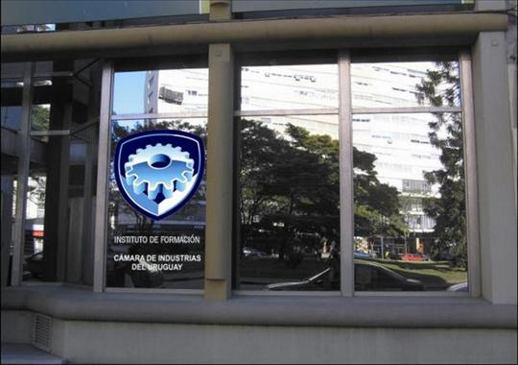
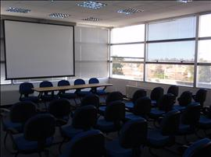
Instituto de Formación
Av. Gral. Rondeau 1665

Slide 11
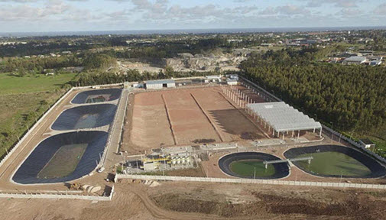
Sitio de Disposición Final de RSI
Cno. Perseverano y Colastiné

Slide 12
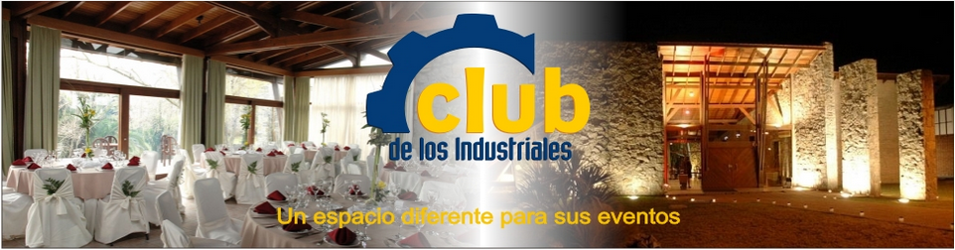
Club de los Industriales
Av. Italia 6101

Slide 13
2. Qué servicios ofrecemos…
Industria
Inversión
Gestión
RSI y PGE

Slide 14
2. Qué servicios ofrecemos…
COEX
Desarrollo de capacidades
Soporte de gestión
Certificación de Origen

Slide 15
3. Cómo promovemos la internacionalización…
Fomentando el emprendedurismo y la innovación
Asesorando en el uso de instrumentos de Política Comercial
Diseñando servicios de asistencia técnica para el desarrollo de capacidades
Ofreciendo soporte para la gestión del COEX
Acompañando a las empresas en la búsqueda de mercados
Ofreciendo servicios de Certificación de Origen

Slide 16


Slide 17
Programa 3 x 3
Primeras definiciones para el proceso de internacionalización de emprendedores:
  3 temas:
    Costos y precios
    Modelo de negocios
    Variables de estudio
  3 meses:
    “consultorio” individual y taller grupal
  3 actores:
    Empresa
    Asesores
    CIU

Slide 18
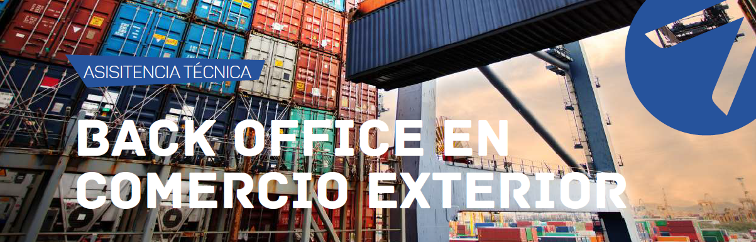
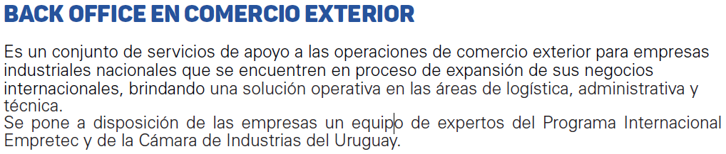

Slide 19


Slide 20

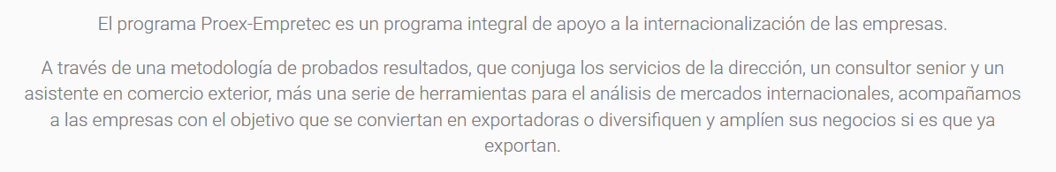


Slide 21


Slide 22



Slide 23



Slide 24
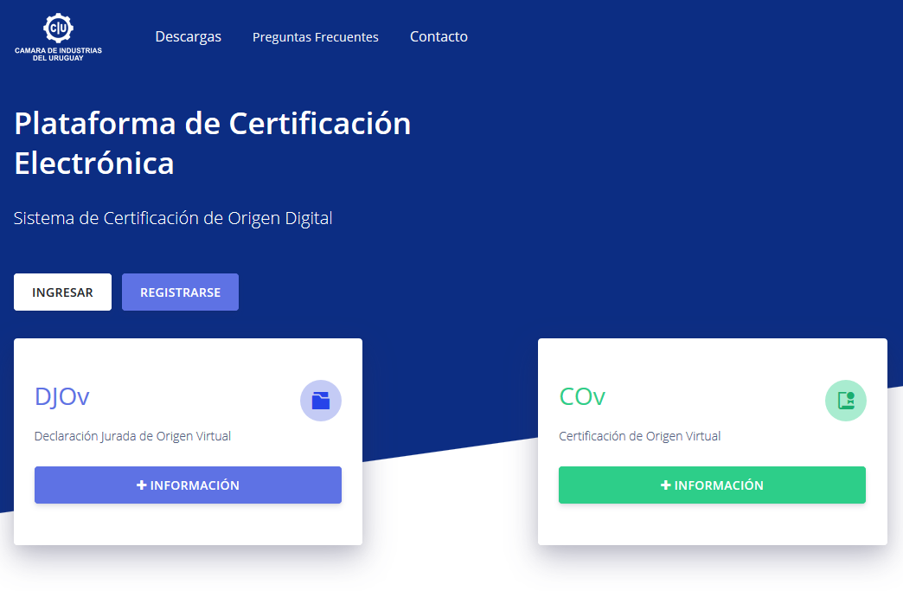

Slide 25
Comentarios finales…
La CIU posee una importante estructura política y técnica dedicada a trabajar en relación a la Política Comercial del país
Tiene implementados servicios de calidad para la promoción del emprendedurismo, la formación de los recursos humanos, la gestión de la innovación, la identificación de necesidades tecnológicas, el cuidado del medio ambiente, la mejora de los sistemas de gestión, el desarrollo de capacidades de internacionalización, el mejor aprovechamiento de instrumentos de Política Comercial, la promoción comercial y la certificación de origen

Slide 26
Muchas gracias
An. COEX César Bourdiel
Director – Dirección de Operaciones de Comercio Exterior
+598 2604 0464 int. 137
cesarb@ciu.com.uy
www.ciu.com.uy

